Slide 1

La funzione del sintomo nella costituzione del soggetto
Magritte, «La condition humaine», (1933)
Quadro enigmatico
Che ci interroga sui rapporti
tra rappresentazione e realtà,
tra reale e realtà (come ce la rappresentiamo), tra il modo cioè che noi abbiamo di rappresentarci il reale ed il reale stesso, che ci sfugge sempre.
Non a caso nel tedesco di Freud si usano due termini per designare la realtà:
Realität (realtà psichica, dal latino res) e Wirklichkeit (realtà effettuale, dall’aggettivo tedesco wirklich = reale in quanto effettivo).
Lacan cita espressamente questo dipinto nel sem XIII, «L’oggetto della psicoanalisi», seduta del 30 marzo 1966.
Dott. Daniele Benini 14 giugno 2013
Notes:
14 giugno 2013 Dott. Daniele Benini

Slide 2
Questo tema sarà sviluppato in tre punti:
I due versanti del sintomo ed il loro annodamento;
Il disagio nella civiltà come disagio del soggetto;
Le vie di realizzazione (sempre parziali) del soggetto.
Dott. Daniele Benini 14 giugno 2013

Slide 3

1° punto: I due versanti del sintomo
senso/metafora
e godimento/metonimia
Magritte, «La voix du silence», (1928)
Dipinto che illustra bene, a mio avviso, i due versanti del sintomo:
quello a destra visibile, decifrabile, a cui si riesce ad attribuire un senso;
quello a sinistra che mostra bene, nel buio impenetrabile, la opacità dell’altro versante del sintomo, quello del godimento che troppo spesso lo si sperimenta solo nella sua negatività.
Dott. Daniele Benini 14 giugno 2013

Slide 4
Ma cosa si intende per godimento nella psicoanalisi lacaniana?
Il godimento è ciò che manca per struttura (è il godimento del padre dell’orda di Freud nel testo Totem e tabù), in Lacan appartiene al registro del reale;
perciò è necessario che venga proibito, interdetto, altrimenti il soggetto nella sua vita cercherà i limiti non ricevuti nel rapporto educativo; in Lacan appartiene al registro del simbolico.
Dott. Daniele Benini 14 giugno 2013

Slide 5
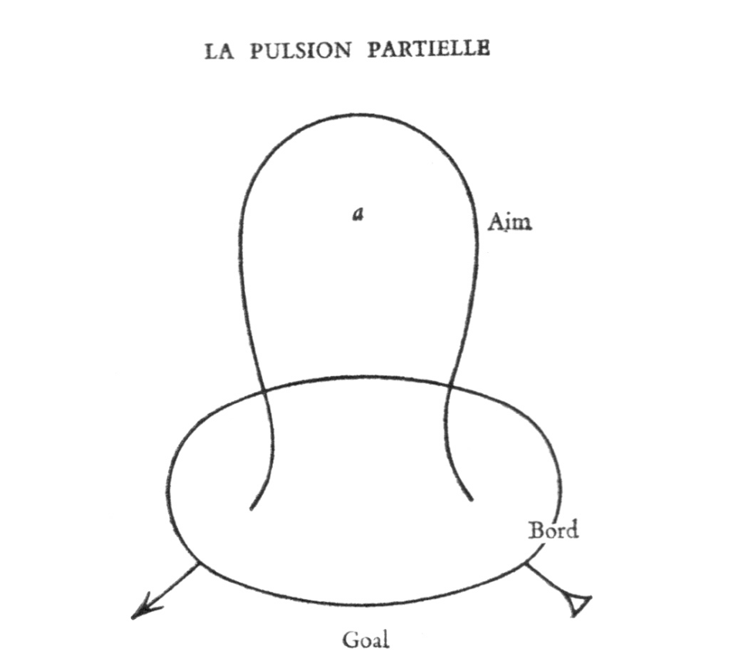
Campo del godimento come campo centrale o campo lacaniano
Cercare, dal tardo latino circare
La pulsione tende sempre ad andare al di là del principio di piacere, oltre la realtà
Perché è ciò di cui il soggetto è continuamente alla ricerca, come tentativo di soddisfazione delle proprie pulsioni (sempre parziali)
a
Dott. Daniele Benini 14 giugno 2013

Slide 6
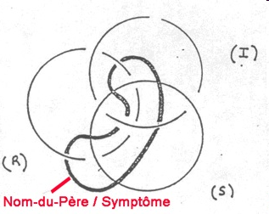
I due versanti del sintomo, metafora e godimento
1° versante:
quello METAFORICO
(Lezione XVII di Freud Introduzione alla psicoanalisi: Der Sinn der Symptome [il senso del sintomo]).
Il sintomo è metafora
[Lacan, sem. IV, p. 143 seduta del 23-1-57 (tra altri)]
Sintomo (in francese symptôme) da sun pìptein significa “accadere insieme”, ovvero “coincidenza”.
2° versante:
quello METONIMICO
(Lezione XXIII di Freud, Introduzione alla psicoanalisi: Die Wege der Symptombildung [le vie di formazione dei sintomi]).
Il sintomo è godimento
[Lacan, sem XIII, seduta 20-4-1966]
Originariamente (come precisa il dizionario etimologico della lingua francese Bloch-Wartburg) il termine veniva scritto: sinthome, che deriva da sun-tìthemi, ovvero “mettere insieme”, “tenere insieme”.
Dott. Daniele Benini 14 giugno 2013

Slide 7
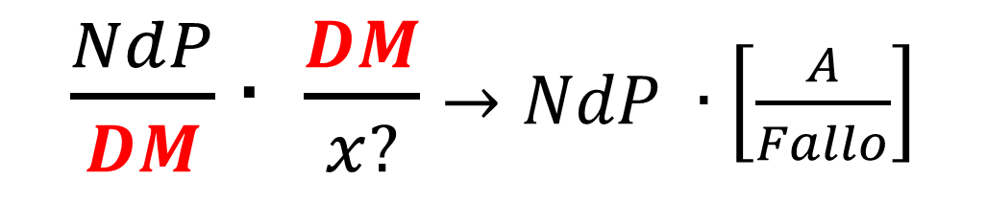
Il sintomo è una metafora, come la metafora paterna:
$\frac{NdP}{DM}$ $∙ \frac{DM}{x?}$ $→NdP ∙\left[\frac{A}{Fallo}\right]$
La scintilla creatrice della metafora non scaturisce dal fatto che sono messe in presenza due immagini, cioè due significanti ugualmente attualizzati. Essa scaturisce fra due significanti uno dei quali si è sostituito all’altro prendendone il posto nella catena significante, mentre il significante occultato rimane presente per la sua connessione metonimica col resto della catena.
(Lacan, Scritti, vol. I, pp. 501-2)
Dott. Daniele Benini 14 giugno 2013

Slide 8
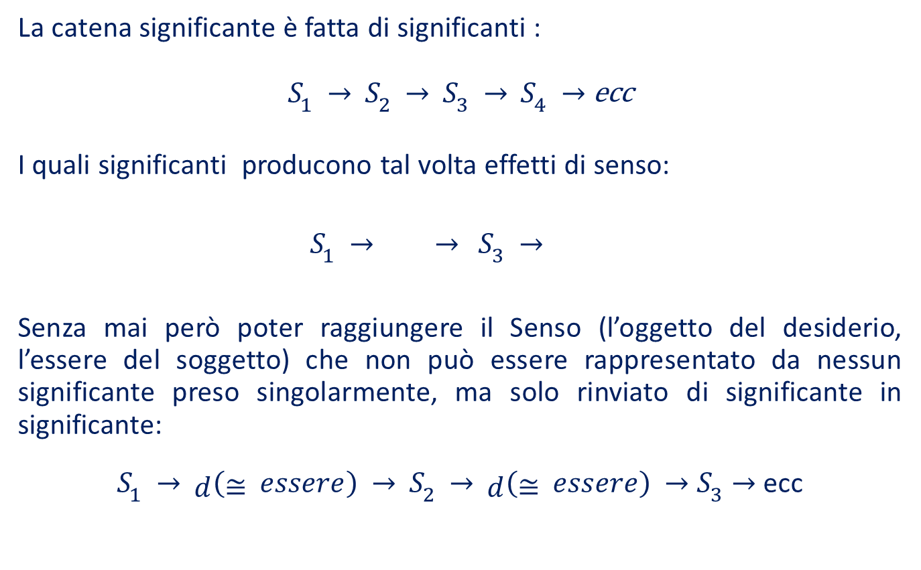
Quindi metafora (1° versante del sintomo) e metonimia (2° versante) vanno com-presi insieme, nel loro annodamento:
La catena significante è fatta di significanti :
$S_{1}→S_{2}→S_{3}→S_{4}→$ ^{ecc}
I quali significanti producono tal volta effetti di senso:
$$S_{1}→ → S_{3}→$$
Senza mai però poter raggiungere il Senso (l’oggetto del desiderio, l’essere del soggetto) che non può essere rappresentato da nessun significante preso singolarmente, ma solo rinviato di significante in significante:
$S_{1}→d\left(≅essere\right)→S_{2}→d\left(≅essere\right)→$ $S_{3}$ $→$ ^{ecc}
S₂
S₄
s₁
s₂
Dott. Daniele Benini 14 giugno 2013

Slide 9
Questa è la condizione umana, ovvero la presa dell’essere umano nella catena significante, nel linguaggio
Perciò Lacan dice nella prima seduta del sem. VI:
il desiderio è la metonimia dell’essere nel soggetto
ovvero: il soggetto si costituisce come essere parlante nel linguaggio, nel luogo dell’Altro e costituendosi - come soggetto barrato (S) - perde il proprio essere che da quel momento cercherà di recuperare (senza mai potervi riuscire, perlomeno non del tutto). Si può anche dire «L’unità perduta di se stesso».
Dott. Daniele Benini 14 giugno 2013

Slide 10
Una presa non completa: non tutto del soggetto è catturato nella catena significante,
e, di conseguenza:
il fallo è la metonimia del soggetto nell’essere
(Sempre I seduta sem. VI)
Nella psicoanalisi lacaniana il fallo è il flusso vitale, ciò che anima la vita, tutto ciò che ha a che fare con Eros contrapposto a Thànatos, da cui partono le vie di realizzazione del soggetto.
Perciò il fallo è la metonimia del soggetto nell’essere, quasi un filo di Arianna che consente al soggetto di trovare quel po’ di realizzazione d’essere che gli è consentito nel labirinto della sua vita.
Dott. Daniele Benini 14 giugno 2013

Slide 11
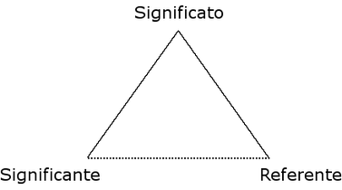
La condizione umana, tra: Sinn e Bedeutung
Scritto di Lacan del maggio 1958:
Die Bedeutung des Phallus (La significazione del fallo)
Dott. Daniele Benini 14 giugno 2013

Slide 12
La funzione del sintomo nella costituzione del soggetto
Se il sintomo è ciò che diciamo, cioè interamente implicabile in questo processo di costituzione del soggetto in quanto deve realizzarsi nel luogo dell’Altro, l’implicazione della causa fa allora parte dell’avvento sintomatico.
L’oggetto a piccolo è il resto della costituzione del soggetto nel luogo dell’Altro, in quanto esso deve costituirsi come soggetto barrato. (Lacan, sem. X, L’angoscia, pp. 309-310 ed.it.)
A
S
S
A
a
Primo schema della divisione
Lato dell’Altro
Lato del soggetto
Dott. Daniele Benini 14 giugno 2013

Slide 13
2° punto: Il disagio nella civiltà come disagio del soggetto
Tesi principale de Il disagio nella civiltà (non «della»: Unbehagen in der Kultur), Freud, 1929:
Quale scopo si prefiggono gli uomini nella loro vita, che cosa si attendono da essa?
Risposta: La felicità! Essi vogliono diventare e restare felici.
Ma non possono.
Nel piano della Creazione non è incluso l’intento che l’uomo sia felice. La felicità è il soddisfacimento di bisogni fortemente compressi e per lo più – quando si realizza – è un fenomeno episodico.
(Freud, Il Disagio della civiltà, Bollati, Opere, vol. X, p. 568.)
Dott. Daniele Benini 14 giugno 2013

Slide 14
Felicità ≅ godimento della Cosa strutturalmente impossibile, come il reale del soggetto
Perciò psicoanalizzare è una delle tre professioni impossibili (le altre due: educare e governare)
Perché hanno a che fare con il reale del soggetto il quale reale, in quanto tale, non si soddisfa del semplice adattamento alla realtà, ma tende sempre oltre, al di là.
Dott. Daniele Benini 14 giugno 2013

Slide 15

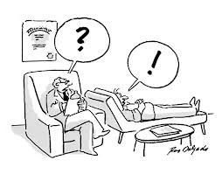
3° punto: Quali vie di realizzazione del soggetto? Nella vita quotidiana - nella cura analitica?
Dott. Daniele Benini 14 giugno 2013

Slide 16
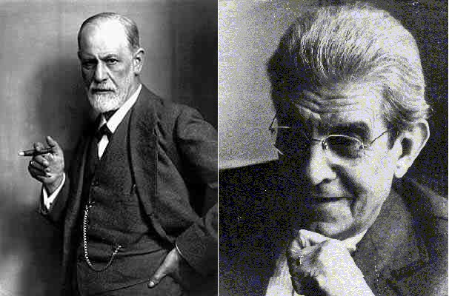
Per non concludere
Si conclude la conferenza, ma resta aperta la questione sull'essere, centrale per cogliere qualcosa della condizione umana.
Grazie per l’attenzione!
Dott. Daniele Benini 14 giugno 2013

